Slide 1
螺丝尺寸测量视觉方案（2D）
推动机器视觉无所不在的存在
视觉小百科

Slide 2
目录
项目描述
项目验证
1
2
2
目录
目录
目录
3
配置清单
3
4
逻辑流程
4
评估结果&注意事项
5
6
售后服务

Slide 3

一、项目描述
●产品名称：螺丝
●测量内容：外径
●产品材质：金属
●产品颜色：银白
●最大工作距离(mm)：不限制
●最小工作距离(mm)：不限制
●检测区域(mm*mm)：500.0 * 400.0
●来料方式：传送带
●测量精度要求(mm)：0.1
●检测节拍(pcs/min)：10
●检测时产品运动速度(m/s)：0
●工作距离(mm)：453
方案布局图

Slide 4

二、项目验证
参数名称 | 参数值
面阵相机型号 | MV-CU200-20GM
面阵相机类型 | 面阵相机
相机接口类型 | GigE
相机像素 | 5120 * 3840
镜头型号 | CQ1628-16M
镜头品牌 | 奥陶纪/ordovision
镜头焦距 | 16mm
镜头接口 | C
A(工作距离) = 453mm, B(视野宽度) = 146.7mm, C(视野长度) = 183.3mm
视野图

Slide 5
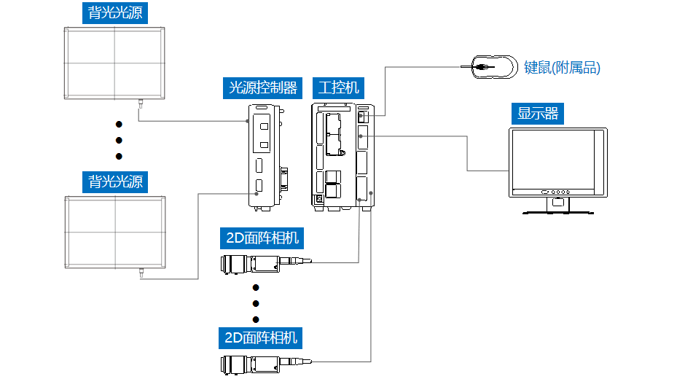
三、配置清单
系
统
构
成

Slide 6

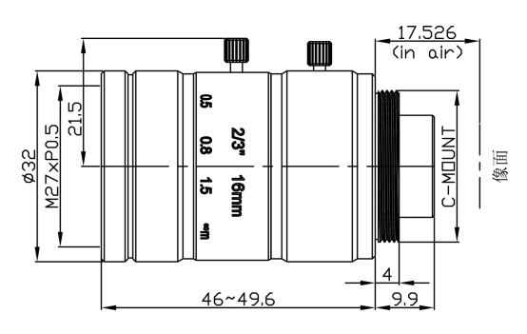
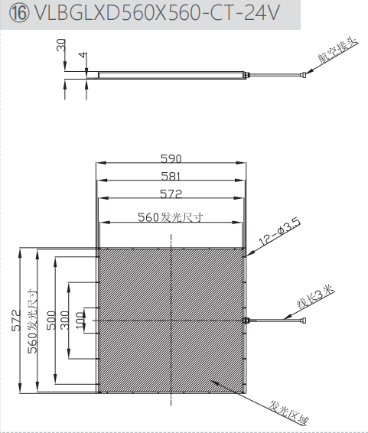
三、配置清单
相机尺寸图
镜头尺寸图
光源尺寸图

Slide 7
三、配置清单
序号 | 名称 | 型号 | 单位 | 数量 | 厂家
1 | 面阵相机 | MV-CU200-20GM | 台 | 9 | 海康威视/hikvision
2 | 镜头 | CQ1628-16M | 个 | 9 | 奥陶纪/ordovision
3 | 光源 | VLBGLDX560X560X-CT-24V | 个 | 9 | 纬朗/VLight
4 | 工控机 | - | 台 | 1 | -
5 | 显示器 | - | 台 | 1 | -
6 | 软件 | Vision Master | 套 | 1 | 海康威视/hikvision

Slide 8
四、逻辑流程
逻辑流程
├── 图像采集
│ ├── 相机参数设置
│ │ └── 配置相机分辨率为检测区域匹配的500×400mm范围，设置触发模式为单次触发
│ └── 光源控制
│ └── 开启均匀环形光源确保金属螺丝表面反光一致性
├── 预处理
│ ├── 图像滤波
│ │ └── 使用高斯滤波(核尺寸5×5)消除金属表面噪点
│ └── 边缘增强
│ └── 应用卡尺工具模块，设置边缘极性为"从黑到白"，滤波尺寸3，卡尺数量8
├── 螺丝外径测量
│ ├── 圆查找
│ │ ├── 设置ROI为500×400mm检测区域
│ │ ├── 边缘类型选择"最强"，初始拟合采用"全局"模式
│ │ └── 拟合方式使用"最小二乘"算法
│ └── 标定转换
│ ├── 加载N点标定文件(使用海康标定板I型)
│ └── 设置标定矩阵将像素单位转换为物理毫米单位
├── 结果处理
│ ├── 条件检测
│ │ └── 判断测量外径值是否在公差范围内(±0.05mm)
│ └── 结果输出
│ ├── OK/NG状态显示

Slide 9
四、逻辑流程
│ └── 测量值格式化输出(保留3位小数)
└── 统计处理
└── 数据集合
└── 记录每次测量的外径值及状态，存储最近100组数据用于SPC分析

Slide 10
五、评估结果&注意事项
05 评估结果 & 注意事项
现场环境
相机安装
物料一致性
风险点：金属螺丝反光可能导致图像采集不均匀
解决方案：采用漫射面形光源并调整照射角度抑制反光
风险点：多相机阵列安装空间受限易造成视野遮挡
解决方案：采用模块化支架设计并预留10%机械公差余量
风险点：不同批次螺丝表面氧化层差异影响边缘检测
解决方案：建立物料参数库并配置自适应阈值补偿算法

Slide 11

六、售后服务
该设备上线后使用初期，我们会派专人进行全程跟踪；
处理解决可能发生的设备异常；
对现场人员进行培训指导；
设备调试完成后：售后服务一年；
若客户提出设备升级需求，我们会及时为您提供升级新方案。

Slide 12



感谢关注
视频号
抖音
更多信息请访问：www.ytzrtx.com

